Slide 1


第二章 Python基础语法

Slide 2
程序执行原理（科普）
目标
01 计算机中的 三大件
02 程序执行的原理
2.1 Python 程序执行原理
03 程序的作用
3.1 思考 QQ 程序的启动过程
3.2 思考 QQ 程序的 登录 过程

Slide 3
01. 计算机中的三大件
计算机中包含有较多的硬件，但是一个程序要运行，有 三个 核心的硬件，分别是：
1. CPU
中央处理器，是一块超大规模的集成电路
负责 处理数据／计算
2. 内存
临时 存储数据（断电之后，数据会消失）
速度快
空间小（单位价格高）

Slide 4
3. 硬盘
永久 存储数据
速度慢
空间大（单位价格低）

Slide 5
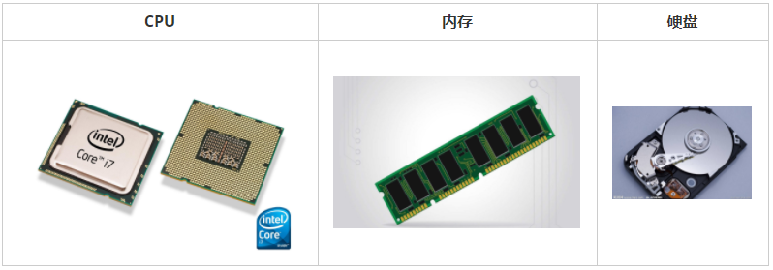

Slide 6
思考题
1. 计算机中哪一个硬件设备负责执行程序？CPU
2. 内存 的速度快还是 硬盘 的速度快？ 内存
3. 我们的程序是安装在内存中的，还是安装在硬盘中的？ 硬盘
4. 我买了一个内存条，有 500G 的空间！！！，这句话对吗？
不对，内存条通常只有 4G / 8G / 16G / 32G
5. 计算机关机之后，内存中的数据都会消失，这句话对吗？ 正确

Slide 7
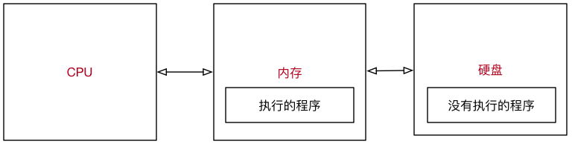
02 程序执行的原理
1. 程序 运行之前，程序是 保存在硬盘 中的
2. 当要运行一个程序时
操作系统会首先让 CPU 把程序复制到 内存 中
CPU 执行 内存 中的 程序代码
程序要执行，首先要被加载到内存

Slide 8
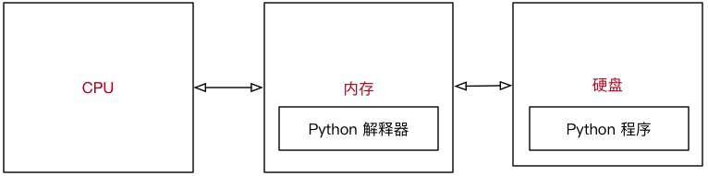
2.1 Python 程序执行原理
1. 操作系统会首先让 CPU 把 Python 解释器 的程序复制到 内存 中
2. Python 解释器 根据语法规则，从上向下 让 CPU 翻译 Python 程序中的代码
3. CPU 负责执行翻译完成的代码

Slide 9
03. 程序的作用
程序就是 用来处理数据 的！
新闻软件 提供的 新闻内容、评论…… 是数据
电商软件 提供的 商品信息、配送信息…… 是数据
运动类软件 提供的 运动数据…… 是数据
地图类软件 提供的 地图信息、定位信息、车辆信息…… 是数据
即时通讯软件 提供的 聊天信息、好友信息…… 是数据
……

Slide 10
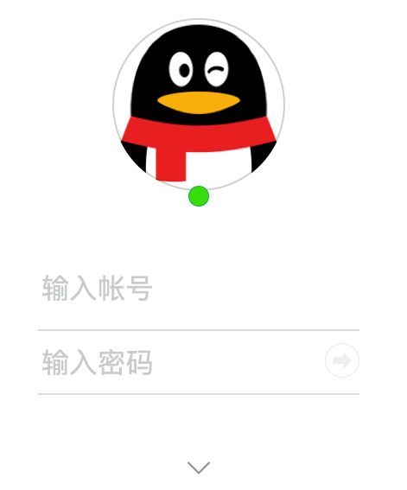
3.1 思考 QQ 程序的启动过程
1. QQ 在运行之前，是保存在 硬盘 中的
2. 运行之后，QQ 程序就会被加载到 内存 中了

Slide 11
3.2 思考 QQ 程序的 登录 过程
1. 读取用户输入的 QQ 号码
2. 读取用户输入的 QQ 密码
3. 将 QQ 号码 和 QQ 密码 发送给腾讯的服务器，等服务器确认用户信息

Slide 12
思考 1
在 QQ 这个程序将 QQ 号码 和 QQ 密码 发送给服务器之前，是否需要先存储一下 QQ 号码 和 密码?
肯定需要！—— 否则 QQ 这个程序就不知道把什么内容发送给服务器了！
思考 2：QQ 这个程序把 QQ 号码 和 QQ 密码 保存在哪里？
保存在 内存 中，因为 QQ 程序自己就在内存中

Slide 13
思考 3：QQ 这个程序是怎么保存用户的 QQ 号码 和 QQ 密码 的？
1. 在内存中为 QQ 号码 和 QQ 密码 各自分配一块空间
在 QQ 程序结束之前，这两块空间是由 QQ 程序负责管理的，其他任何程序都不允许使用
在 QQ 自己使用完成之前，这两块空间始终都只负责保存 QQ 号码 和 QQ 密码
2. 使用一个 别名 标记 QQ 号码 和 QQ 密码 在内存中的位置

Slide 14
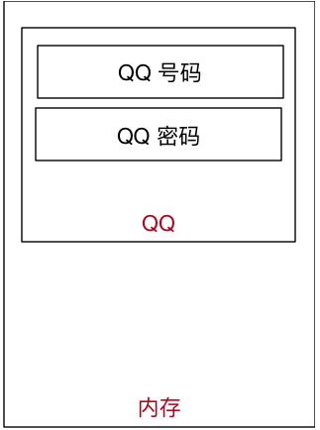
在程序内部，为 QQ 号码 和 QQ 密码 在内存中分配的空间就叫做 变量
程序就是用来处理数据的，而变量就是用来存储数据的

